Slide 1
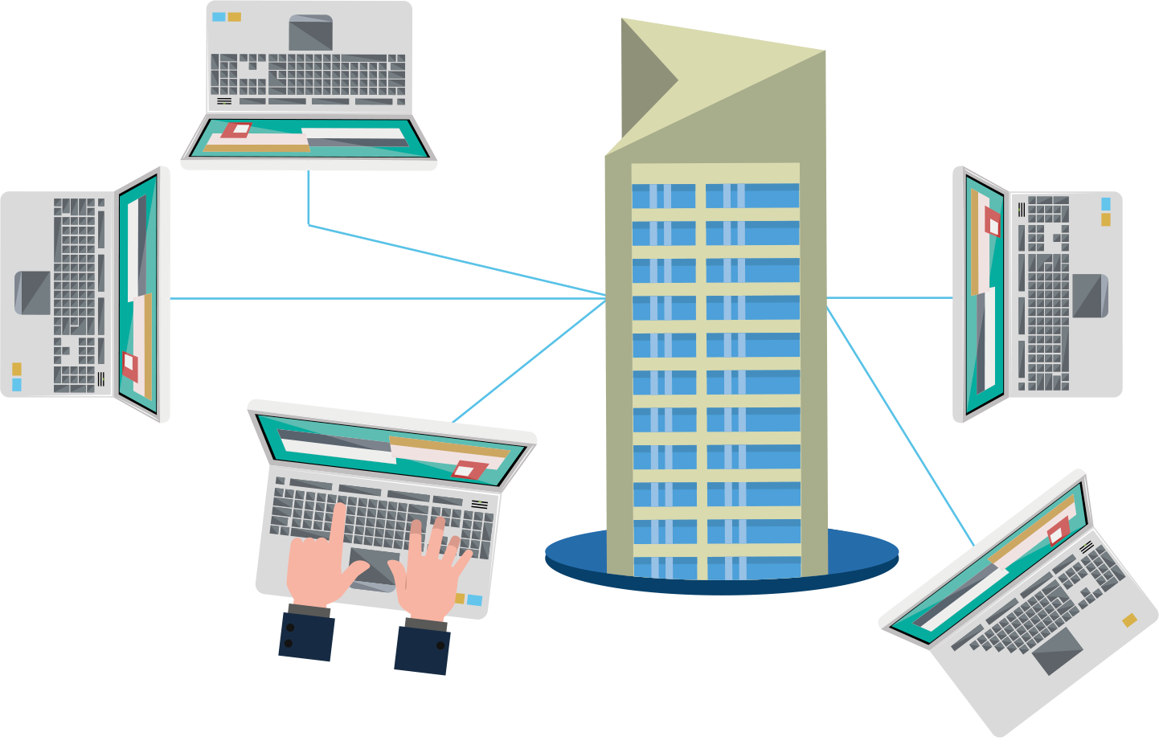
Plataforma de Georreferenciamento Integrado (PGI)
Fiscalização Inteligente

Slide 2
Como está a SEGURANÇA
das execuções de obras
em nossas cidades?
www.caubr.gov.br/pesquisa2015
Notes:
Pesquisa inédita realizada pelo Conselho de Arquitetura e Urbanismo do Brasil (CAU/BR) e pelo Instituto Datafolha mostra que a maioria das reformas ou construções particulares no Brasil é feita sem a assistência de um profissional especializado

Slide 3
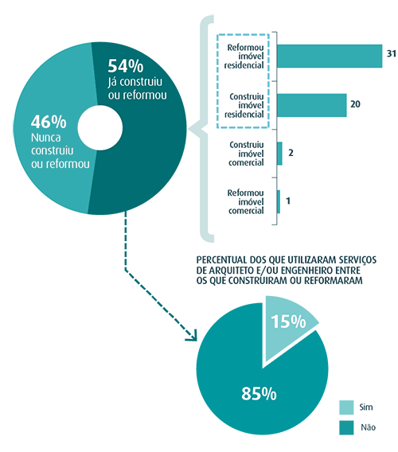
Como está a SEGURANÇA
das execuções de obras
em nossas cidades?
www.caubr.gov.br/pesquisa2015
Notes:
Pesquisa inédita realizada pelo Conselho de Arquitetura e Urbanismo do Brasil (CAU/BR) e pelo Instituto Datafolha mostra que a maioria das reformas ou construções particulares no Brasil é feita sem a assistência de um profissional especializado

Slide 4
Fiscalização
Como potencializar?
Como obter cidades mais seguras?

Slide 5
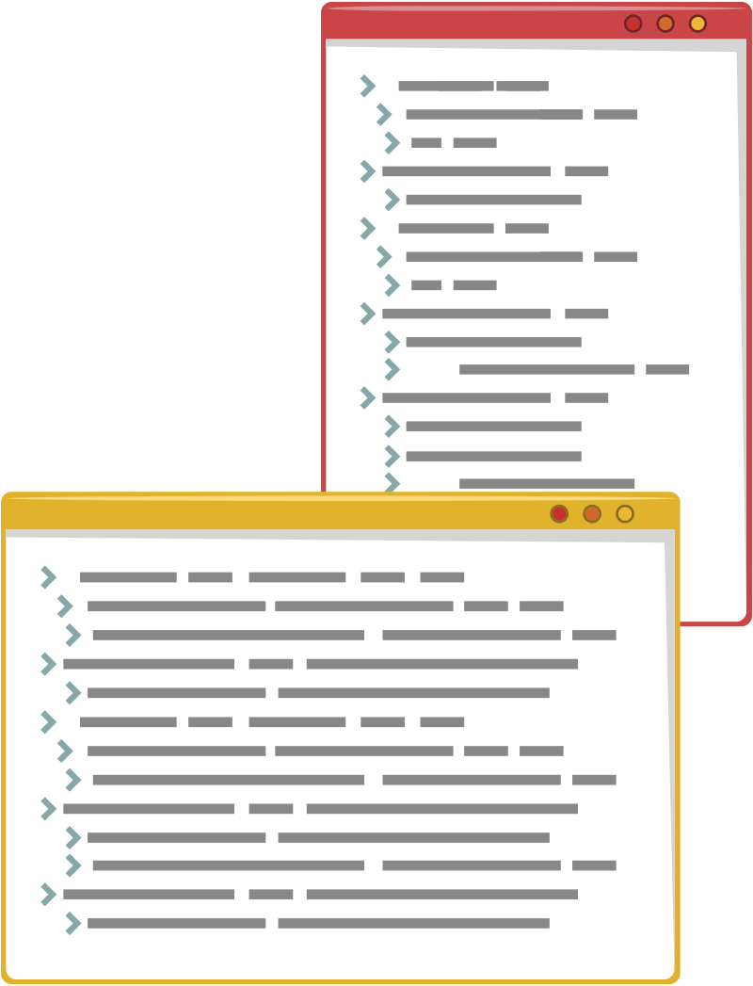
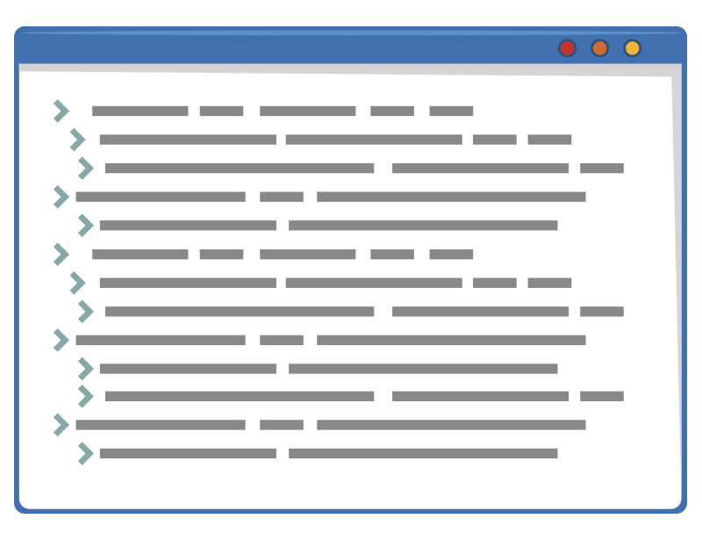
Tecnologia

Slide 6
Decreto nº 8789, de 19 de Junho de 2016
Dispõe sobre o compartilhamento de bases de dados na administração pública federal.
Finalidades:
I - simplificação da oferta de serviços públicos;
II - formulação, a implementação, a avaliação e o monitoramento de políticas públicas;
III - análise da regularidade da concessão ou do pagamento de benefícios, ou da execução de políticas públicas; e
IV - melhoria da qualidade e da fidedignidade dos dados constantes das bases dos órgãos e das entidades de que trata o art. 1 º .

Slide 7
Simplificação | Potencialização
Órgão 01
Órgão 02
Órgão 03
Órgão 04
Órgão 05

Slide 8
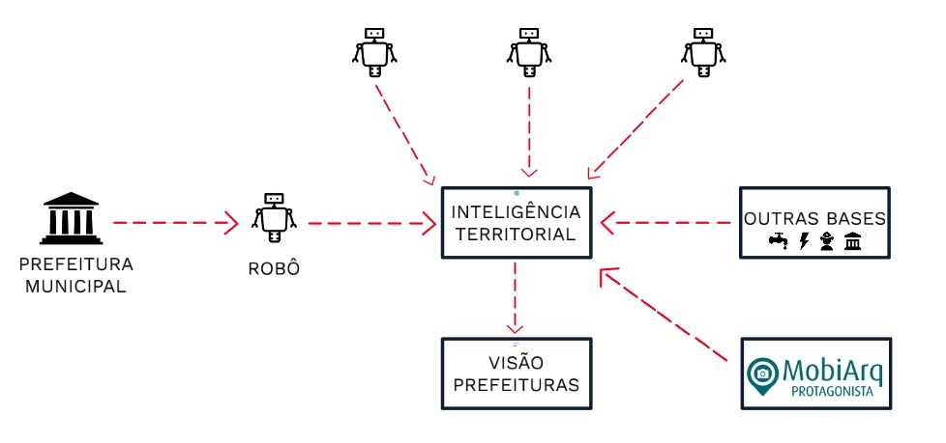
PGI

Slide 9
PGI
ARQUIVO
SISOBRA

Slide 10
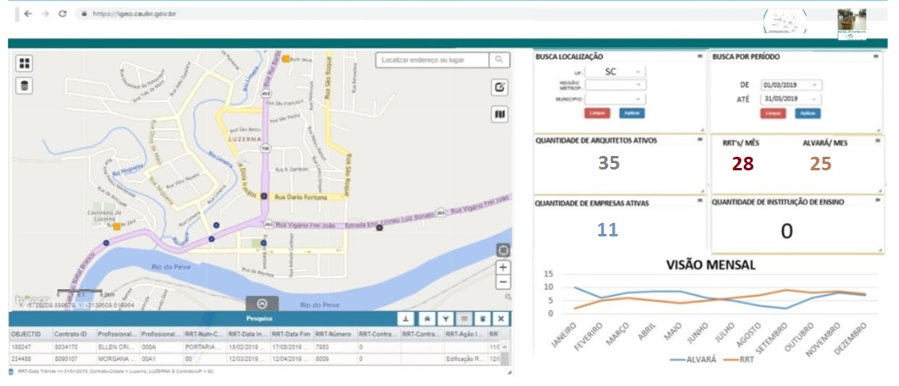
Visão | PREFEITURA MUNICIPAL

Slide 11
Visão | PREFEITURA MUNICIPAL

Slide 13
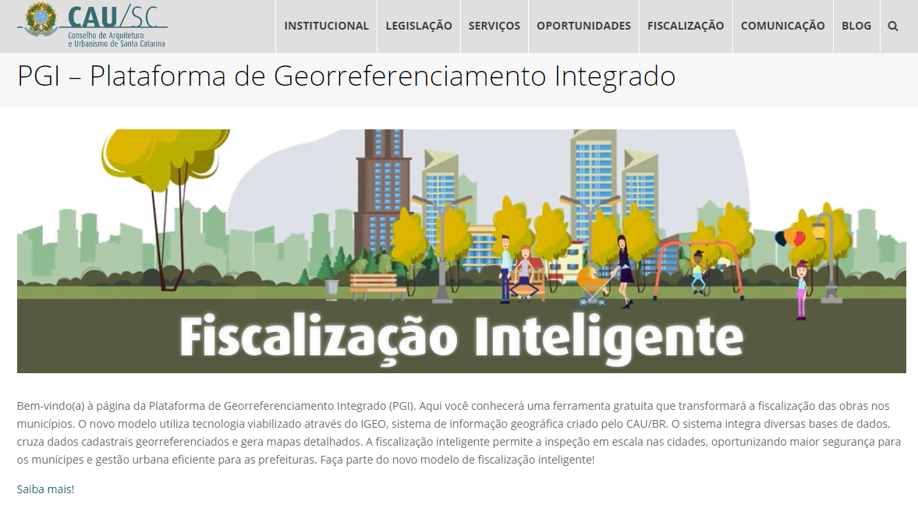
INSCREVA-SE ATRAVÉS DE NOSSO SITE

Slide 14
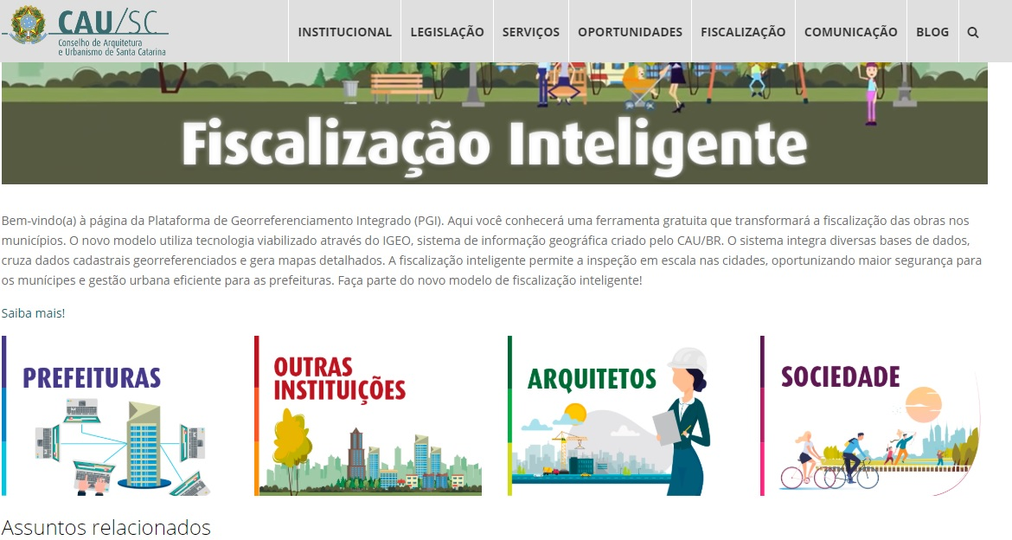
INSCREVA-SE ATRAVÉS DE NOSSO SITE

Slide 15
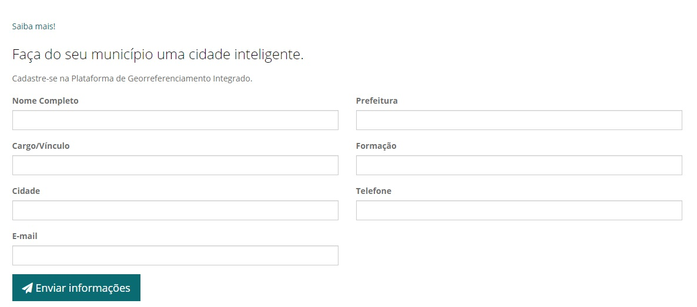
INSCREVA-SE ATRAVÉS DE NOSSO SITE

Slide 16
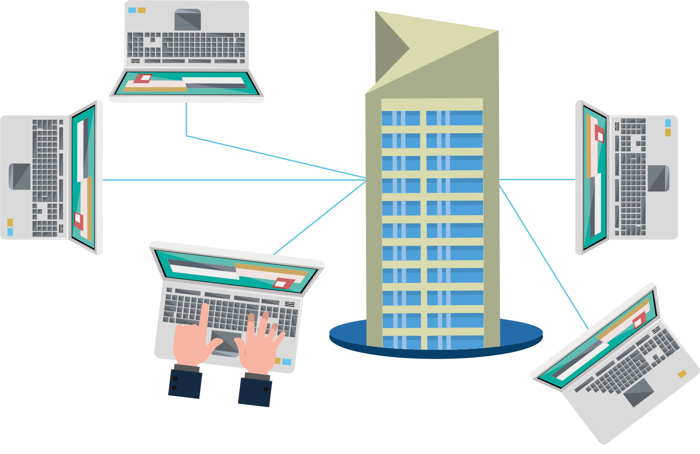
http://www.causc.gov.br/projetos/pgi/
Faça parte!

Slide 17
www.causc.gov.br
atendimento@causc.gov.br
+ 55 48 3225-9599
+ 55 48 3225-9599
facebook.com/causc
cau.sc

